Slide 1
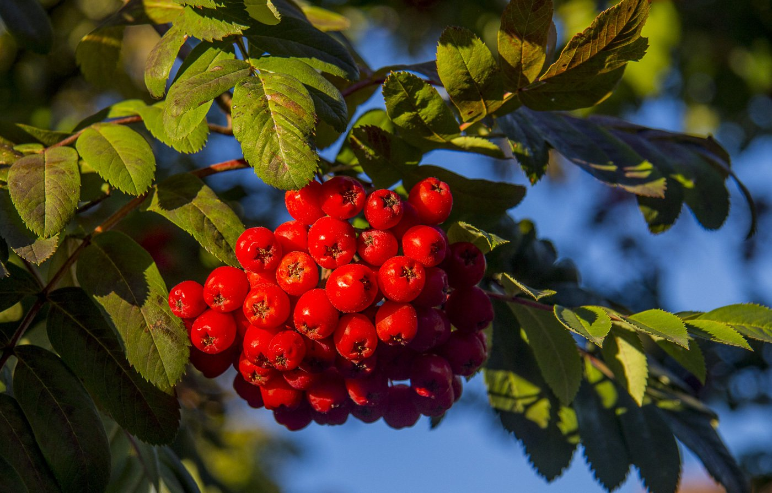
Мастер - класс “Ознакомление дошкольников 3-4 лет с ягодами (дикоросами) Ленинградской области.”
Презентацию подготовили воспитатели
ГБДОУ №30 Василеостровского района
Шапекина Анна Валентиновна
Шушарина Людмила Ивановна

Slide 2
Я по парку погуляла, Где заря растёт узнала. Поглядела вверх — она Сразу стала мне видна! Ярко ягодки горят, На меня они глядят! Что за чудная картина?- Это дерево — рябина!
В. Сибирцев

Slide 3
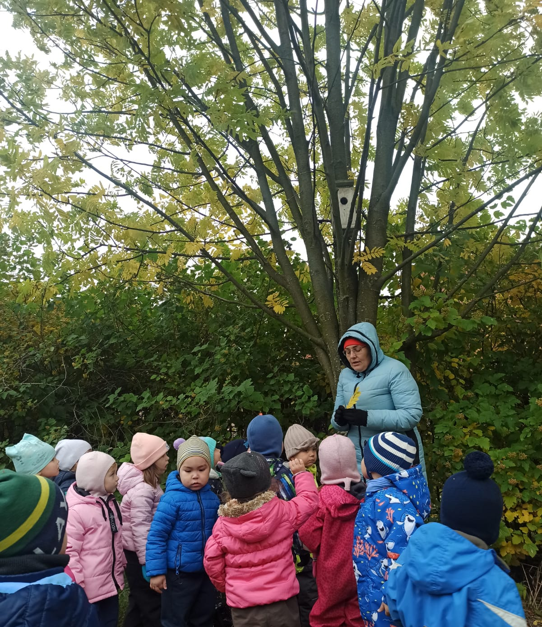
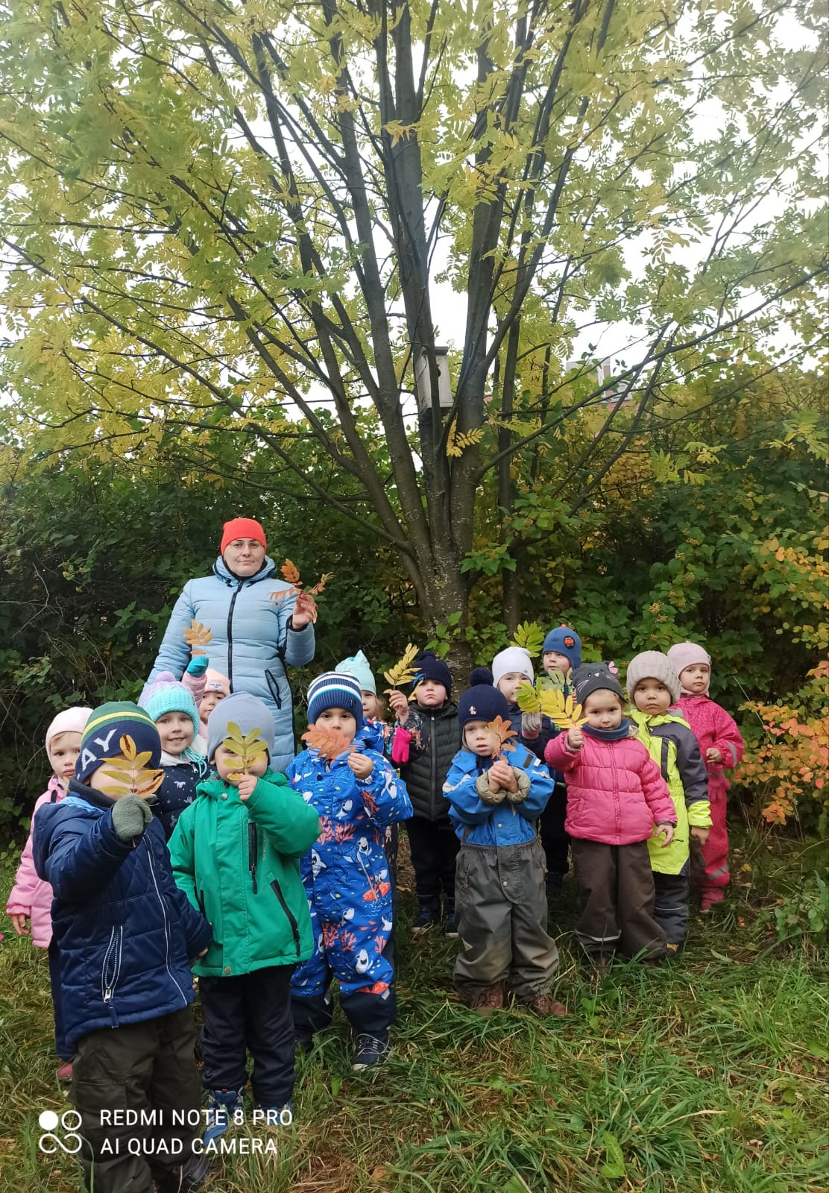
Рассматривание рябины на прогулке

Slide 4
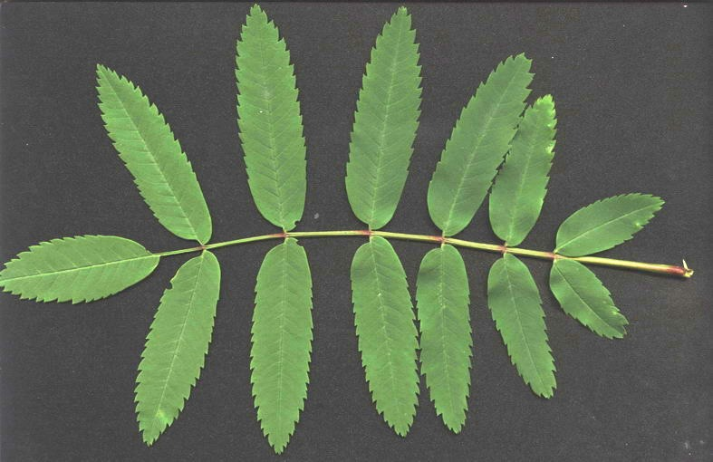
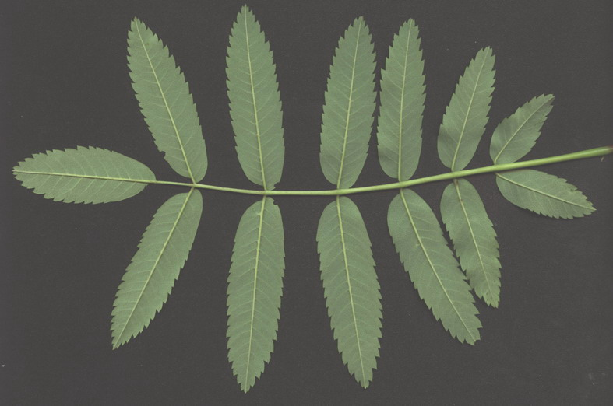
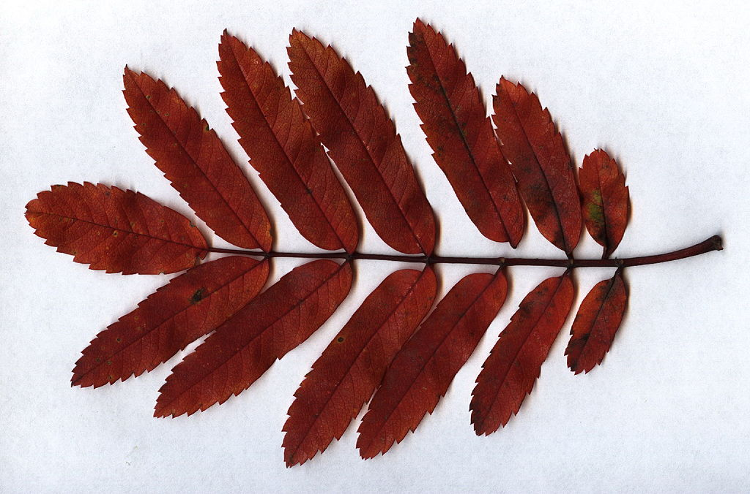
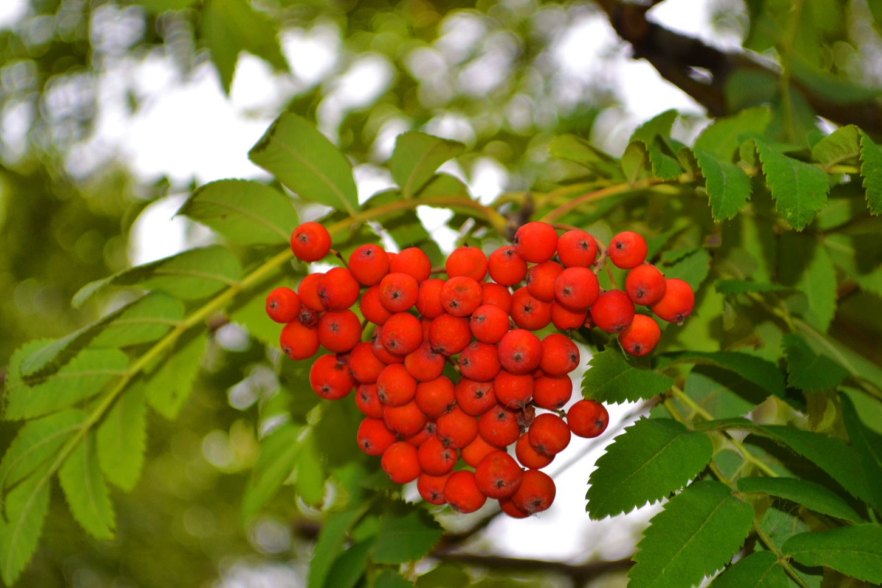
Лист лицевая сторона
Лист внутренняя сторона
Лист. Осенняя окраска Плоды рябины

Slide 5
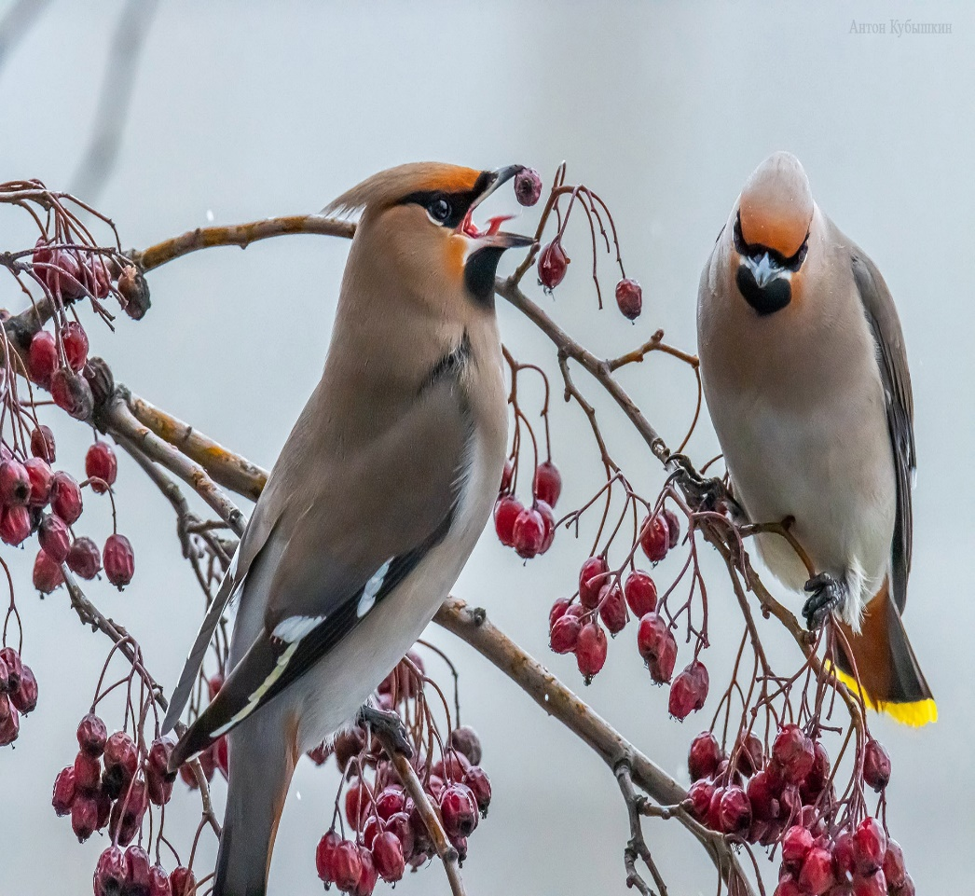
Рябина красная, либо обыкновенная является плодовым деревом. Ягоды рябины зимой любят есть птицы.

Slide 6
Полезные свойства рябины:
Ягоды рябины используются для производства конфет, повидла, мармелада, желе, пастилы, варенья. Для укрепления здоровья рекомендуется употреблять напиток из рябины.

Slide 7
Рябина в искусстве

Slide 8
Рассматривание изделий русского народного промысла
Рябина в искусстве

Slide 9
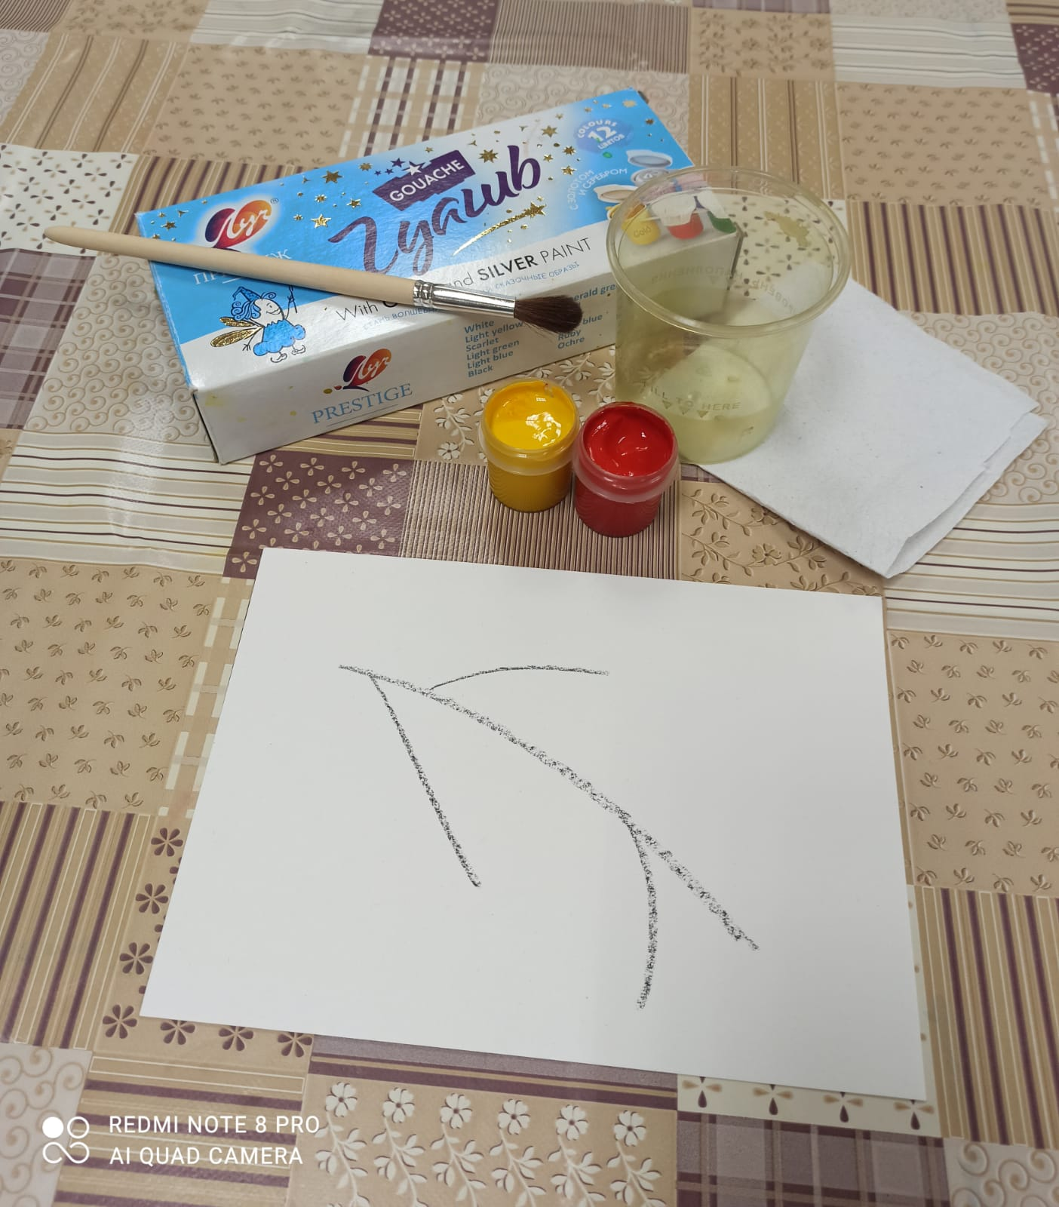
Рисование
Материал:
Клеенка на стол
Баночка для воды
Баночки с красной и желтой гуашью
Кисть белка - любая
Салфетка
Бумага для акварели формата А4 с заранее нарисованной веткой

Slide 10
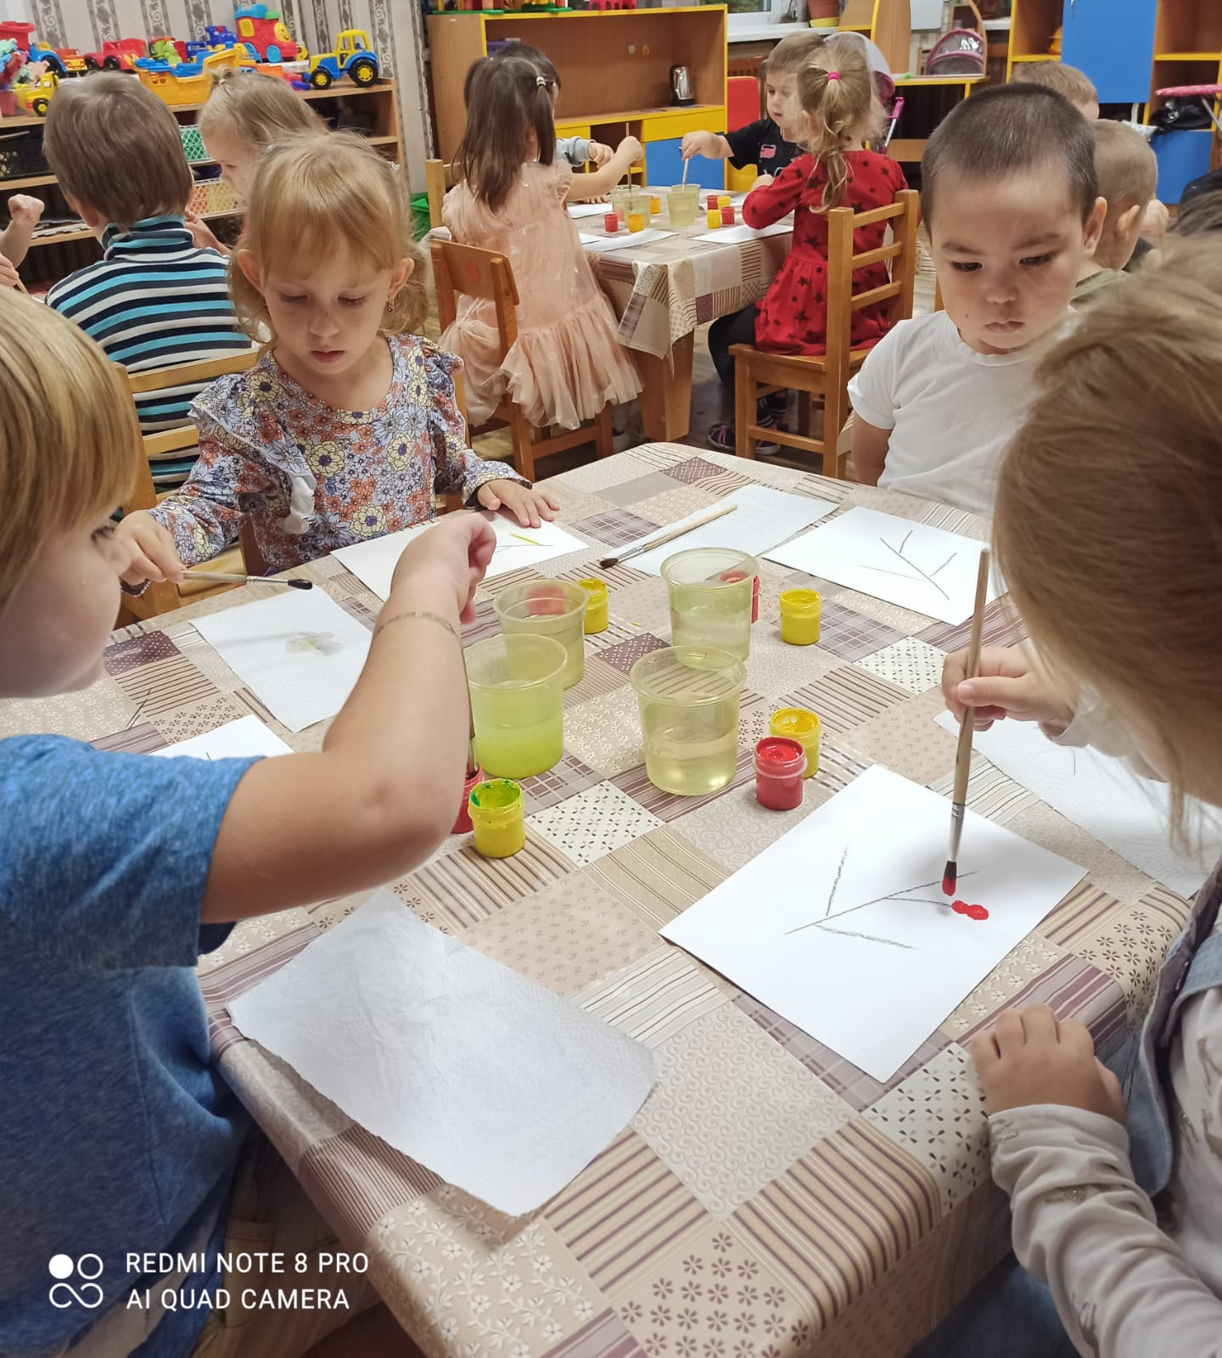
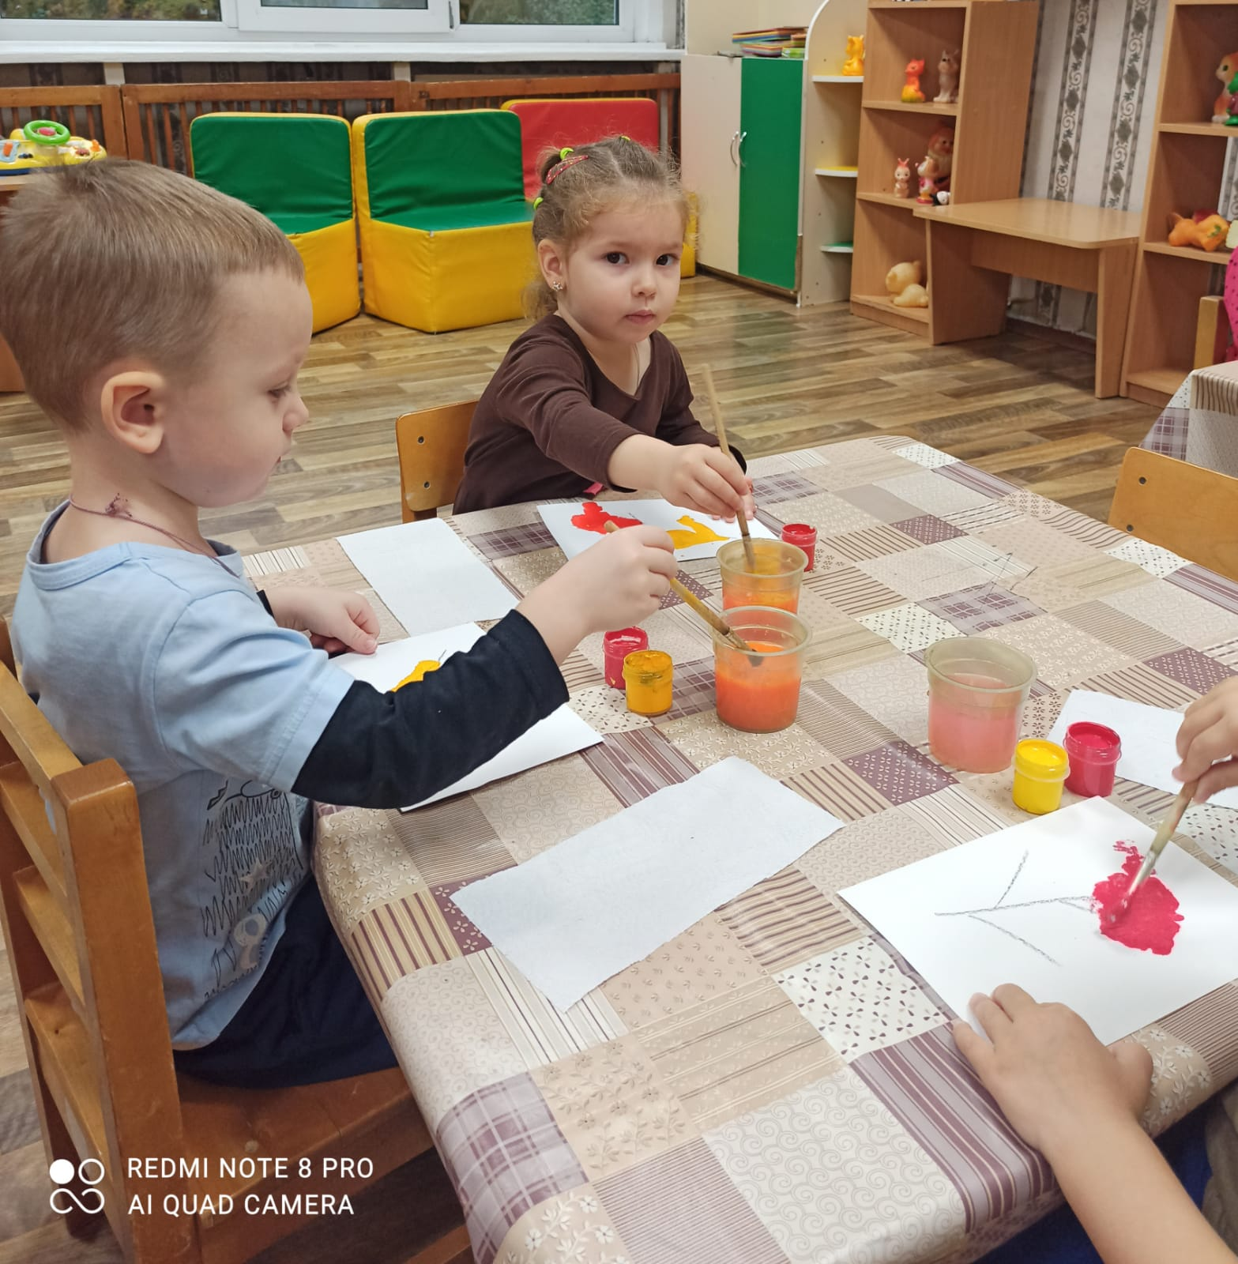

Slide 11
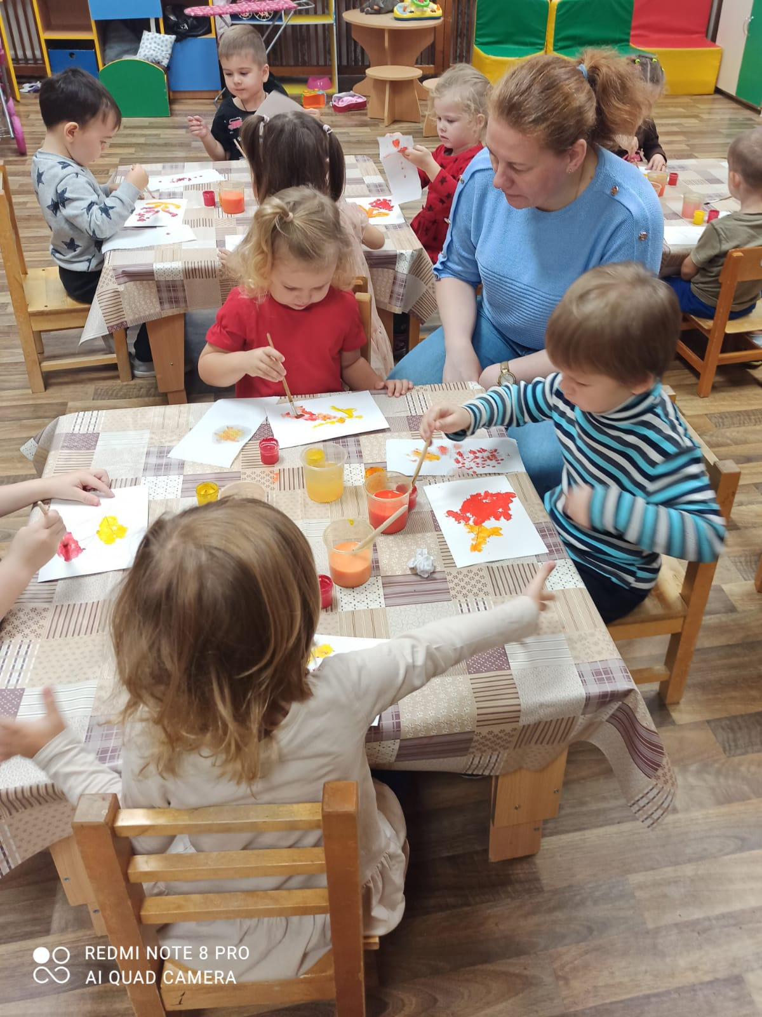
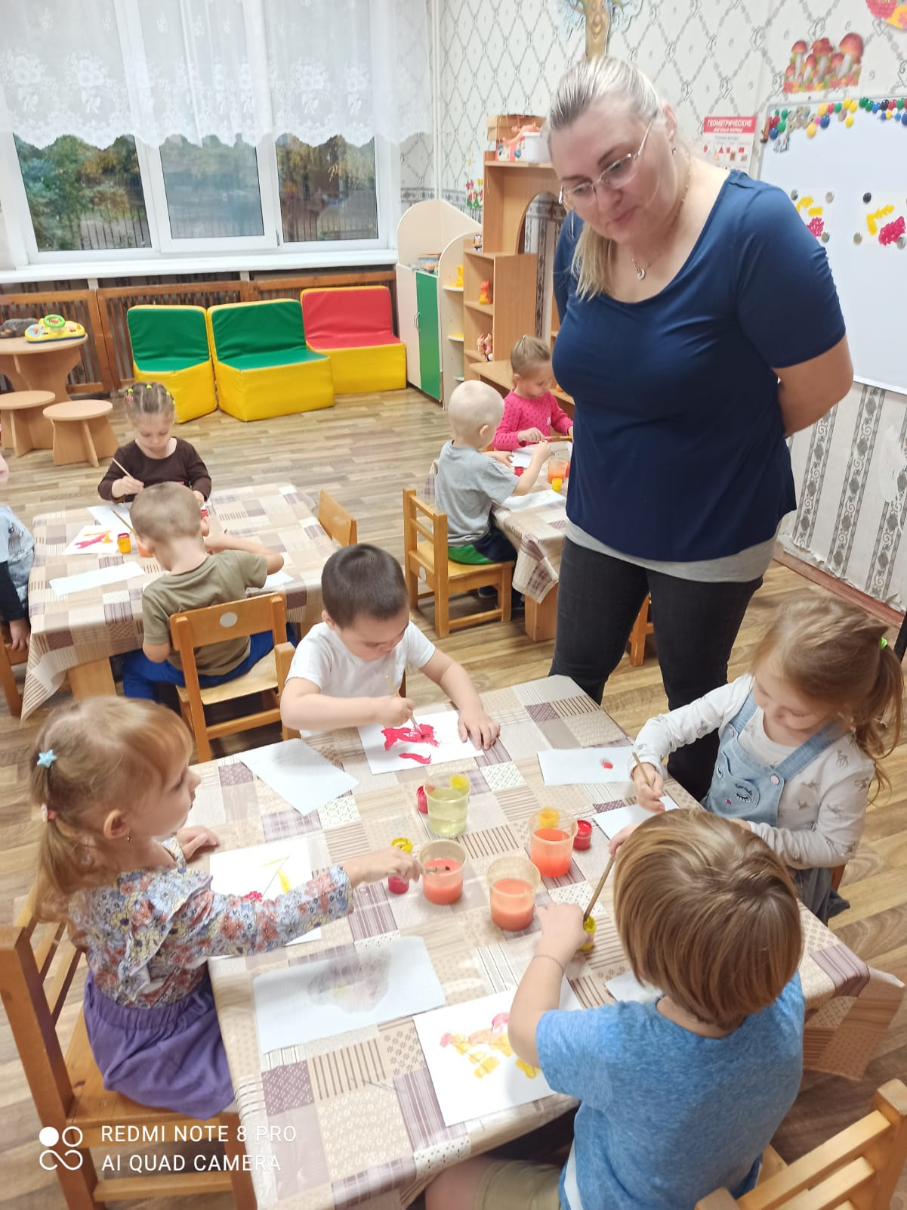

Slide 12
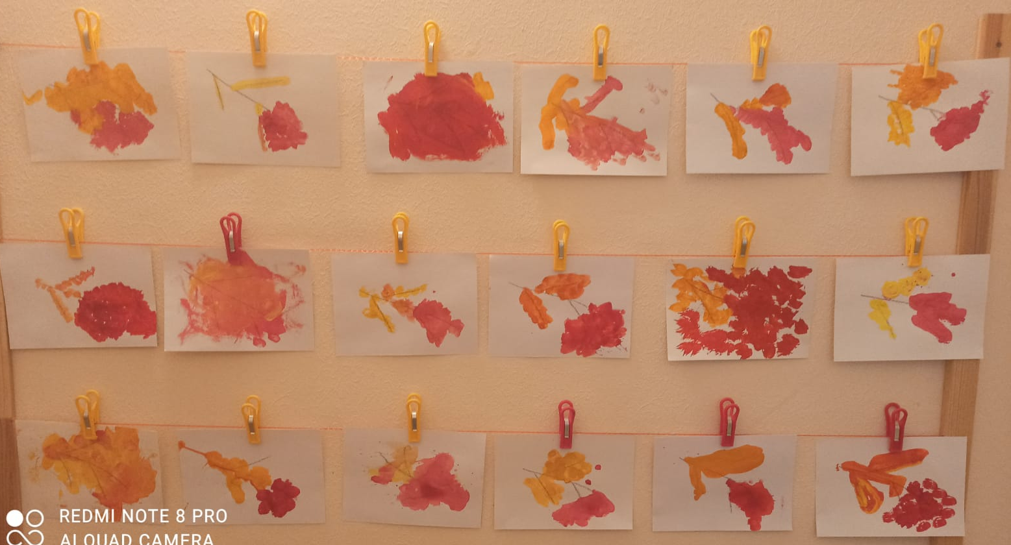
Спасибо за внимание!

